Slide 1
Государственная итоговая аттестация в 11 классе
Единый государственный экзамен (ЕГЭ) – это основная форма государственной итоговой аттестации выпускников школ Российской Федерации

Slide 2
Основные сведения о ЕГЭ
ЕГЭ проводится во всех субъектах Российской Федерации
Результаты ЕГЭ - результат вступительных испытаний в ВУЗ
ЕГЭ организуется и проводится Федеральной службой по надзору в сфере образования и науки (Рособрнадзор) совместно с органами исполнительной власти субъектов Российской Федерации, осуществляющими управление в сфере образования
Организационным и технологическим обеспечением проведения ЕГЭ на федеральном уровне занимается Федеральный Центр тестирования (ФЦТ), разработкой и экспертизой контрольно-измерительных материалов (КИМ) – ФЕДЕРАЛЬНЫЙ ИНСТИТУТ ПЕДАГОГИЧЕСКИХ ИЗМЕРЕНЕНИЙ (ФИПИ)

Slide 3
Особенности ЕГЭ
единые правила проведения,
единое расписание – утверждает Министерство образования и науки РФ,
использование заданий стандартизированной формы (КИМ),
использование специальных бланков для оформления ответов на задания,
проведение письменно на русском языке (за исключением ЕГЭ по иностранным языкам)

Slide 4
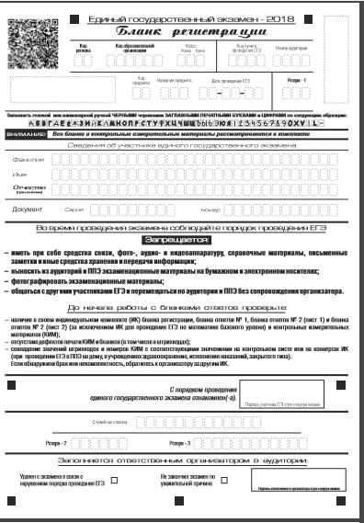
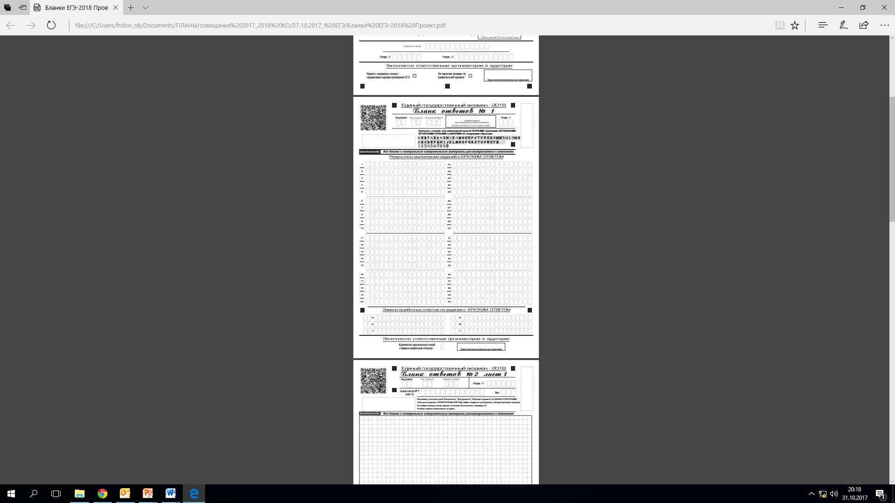

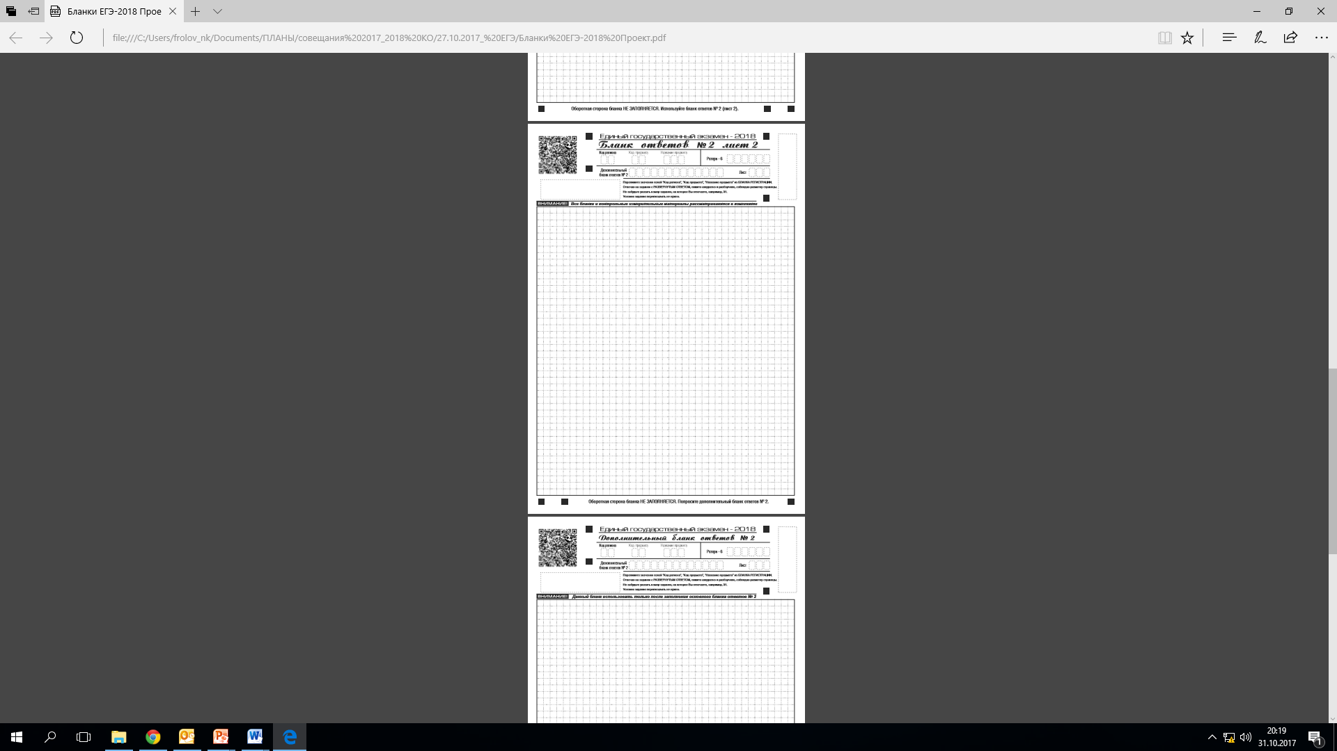
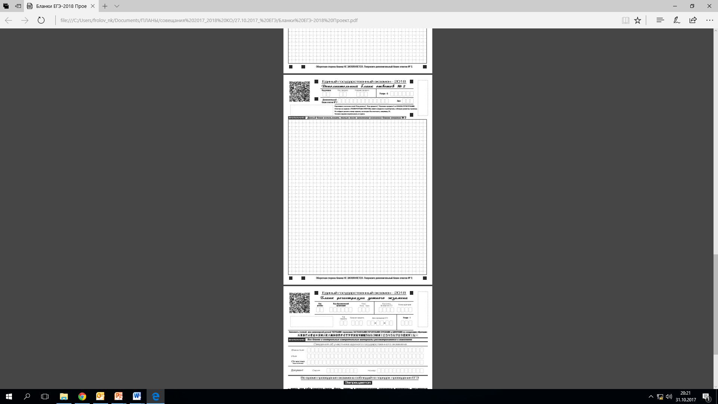
Бланки ЕГЭ

Slide 5
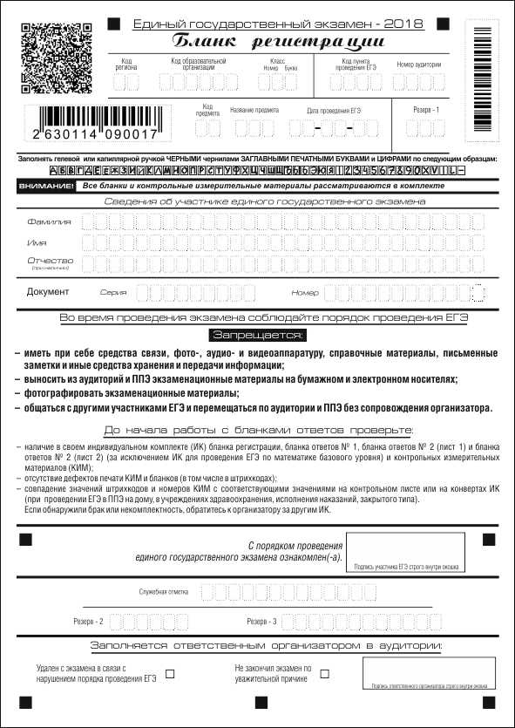
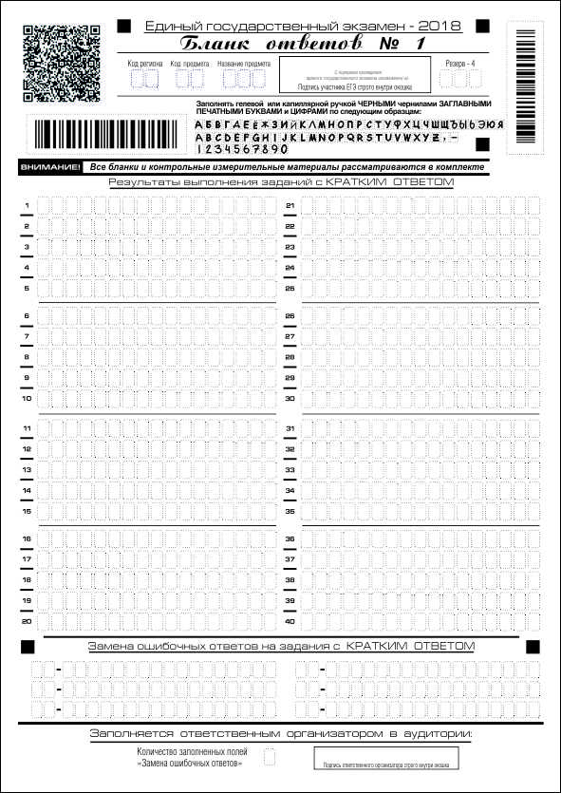
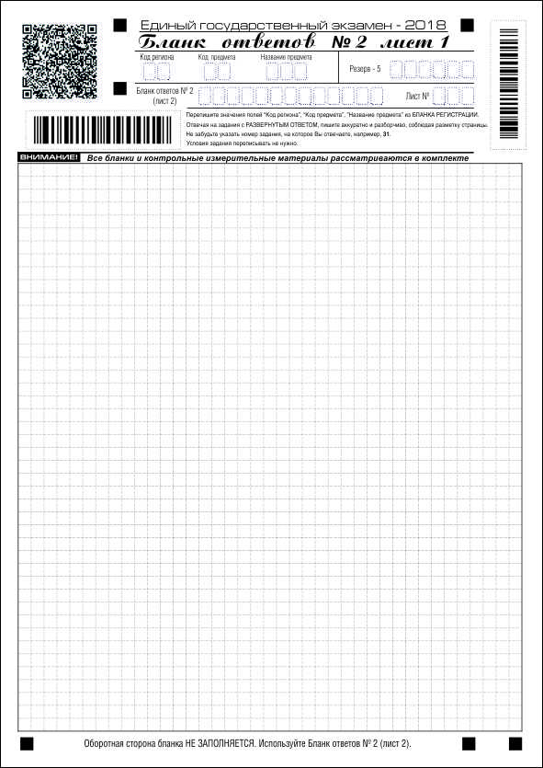
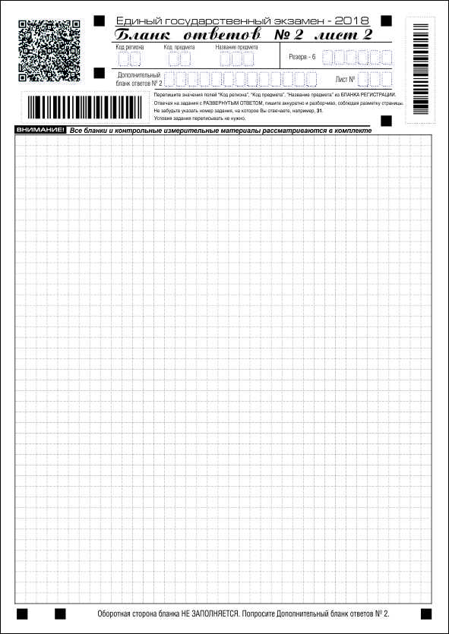
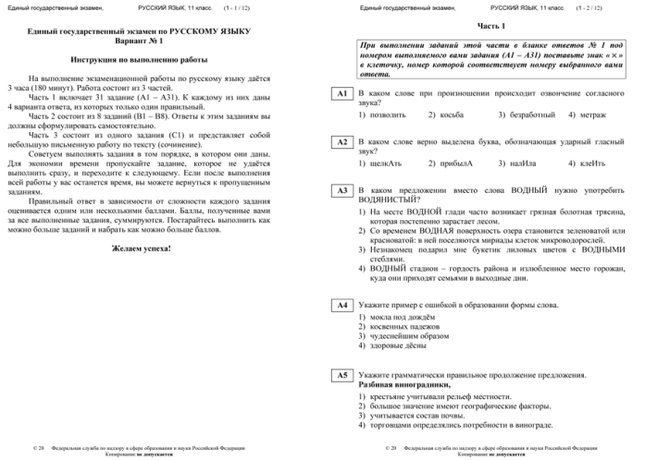
Состав индивидуального комплекта ЕГЭ
(печатается в аудитории)
Бланк регистрации
Бланк ответов №1
Бланк ответов №2 лист 1
Бланк ответов №2 лист 2
КИМ (несколько страниц)

Slide 6
Участники ЕГЭ
обучающиеся, освоившие основные общеобразовательные программы среднего общего образования и допущенные в установленном порядке к государственной итоговой аттестации (выпускники текущего года)
Итоговое сочинение /изложение/ - допуск и ГИА
При неудовлетворительном результате предоставлено право пересдачи весной.

Slide 7
Итоговое сочинение
Статус работы
Это выпускное сочинение (изложение). Обязательно для всех выпускников: окончить школу без него нельзя.
Оценивание
Зачёт — незачёт. В школе баллы не выставляются. Для окончания школы нужно получить за работу зачёт. Только зачёт за сочинение будет пропуском к остальным экзаменам. Кто не справится с сочинением, к другим экзаменам не допускается.

Slide 8
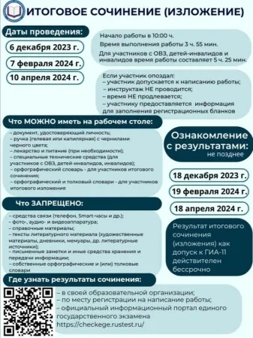
Итоговое сочинение
Сочинение длится три часа пятьдесят пять минут (235 минут).
Проверку осуществляет школьная комиссия.
Рекомендуемый объём сочинения — 350 слов (считаются все слова, даже маленькие: предлоги, союзы, частицы и проч.).
За работы объёмом менее 250 слов ставится незачёт
Работы школьников оценивается по пяти критериям:
• соответствие теме;
• аргументация и привлечение литературного материала;
• композиция;
• качество письменной речи;
• грамотность.
Два первых критерия из этого списка являются обязательными.

Slide 9
Сроки подачи заявления на ГИА-11
Заявление на участие в ЕГЭ с указанием предметов, которые выпускник собирается сдавать, необходимо подать не позднее 1 февраля 2024.
После 1 февраля изменить (дополнить) перечень указанных в заявлении экзаменов возможно только при наличии уважительных причин (болезни или иных обстоятельств, подтвержденных документально). В этом случае обучающийся подает заявление в ГЭК с указанием измененного перечня учебных предметов, по которым он планирует пройти ГИА, и причины изменения заявленного ранее перечня. Указанное заявление подается не позднее чем за две недели до начала соответствующих экзаменов. Решение принимает ГЭК Санкт-Петербурга.
После 1 февраля без дополнительных документов можно менять выбор уровня математики (базовый или профильный), но не позднее чем за две недели до начала соответствующего экзамена.
Участники ГИА, получившие неуд. по математике вправе поменять уровень (базовый или профильный) перед пересдачей в резервный день. Заявление подается в течение двух рабочих дней после дня объявления результатов по математике.

Slide 10
Предметы ЕГЭ
Русский язык
Математика (базовый уровень, профильный уровень)
Обществознание
Физика
Химия
Биология
География
История
Информатика
Иностранный язык (английский, немецкий, французский)
Литература

Slide 11
Предметы ЕГЭ
Для получения аттестата выпускники текущего года сдают обязательные предметы – русский язык и математику
Сдать можно любое количество предметов из списка

Slide 12
Апелляция
Апелляция – это письменное заявление участника ЕГЭ либо о нарушении установленного порядка проведения ЕГЭ, либо о несогласии с результатами ЕГЭ.
Апелляция о нарушении установленного порядка проведения ЕГЭ подается в день экзамена после сдачи бланков ЕГЭ не выходя из ППЭ (в случае подтверждения факта нарушения установленного порядка проведения ЕГЭ результаты аннулируются, пересдача).
Апелляция о несогласии с результатами ЕГЭ подается в течение 2 рабочих дней после официального объявления индивидуальных результатов экзамена и ознакомления с ними участника ЕГЭ

Slide 13
Результаты рассмотрения апелляции
По результатам рассмотрения апелляции количество выставленных баллов может быть изменено как в сторону увеличения, так и в сторону уменьшения
Экзаменационная работа перепроверяется полностью, а не отдельная ее часть
Черновики, использованные на экзамене, в качестве материалов апелляции не рассматриваются

Slide 14
Результаты ЕГЭ
Выполненная экзаменационная работа оценивается в первичных баллах.
Количество первичных баллов за выполнение каждого задания можно узнать в спецификации КИМ по предмету.
Первичные баллы переводятся в тестовые, которые и устанавливают итоговый результат ЕГЭ по 100-балльной шкале.
Ознакомление участников ЕГЭ с полученными ими результатами ЕГЭ по общеобразовательному предмету осуществляется не позднее 3-х рабочих дней со дня их утверждения ГЭК под роспись.
Результаты ЕГЭ каждого участника заносятся в федеральную информационную систему. Бумажных свидетельств о результатах ЕГЭ не предусмотрено.

Slide 15
Медали«За особые успехи в учении» I и II степеней
Медаль I степени вручается лицам, имеющим итоговые оценки успеваемости «отлично» по всем учебным предметам, изучавшимся в соответствии с учебным планом, успешно прошедшим государственную итоговую аттестацию (далее — ГИА) (без учета результатов, полученных при прохождении повторно ГИА) и набравшим:
- не менее 70 баллов на едином государственном экзамене (далее — ЕГЭ)
- по учебному предмету «Русский язык» и не менее 70 баллов на ЕГЭ по одному из сдаваемых учебных предметов, либо 5 баллов на ЕГЭ по учебному предмету «Математика» базового уровня (для выпускников, сдающих только учебные предметы «Русский язык» и «Математика» базового уровня);
Медаль «За особые успехи в учении» II степени вручается выпускникам, имеющим по всем учебным предметам, изучавшимся в соответствии с учебным планом, итоговые оценки успеваемости «отлично» и не более двух оценок«хорошо», успешно прошедшие ГИА (без учета результатов, полученных при прохождении повторно ГИА) и набравшим:
- не менее 60 баллов на ЕГЭ по учебному предмету «Русский язык» и не менее 60 баллов на ЕГЭ по одному из сдаваемых учебных предметов, либо 5 баллов на ЕГЭ по учебному предмету «Математика» базового уровня (для выпускников, сдающих только учебные предметы «Русский язык» и «Математика» базового уровня

Slide 16
Результаты ЕГЭ
Результатами, которые выпускник получит на ЕГЭ, можно будет воспользоваться в течение четырех лет.
При поступлении абитуриенту могут быть добавлены дополнительные баллы за отличный аттестат, особые достижения в учебе (научные конкурсы, олимпиады и т.д.), а также за высокие достижения в области спорта.

Slide 17
Неудовлетворительный результат
Если выпускник текущего года получает результат ниже минимального количества баллов по одному из обязательных предметов (русский язык или математика), то он может пересдать этот экзамен в этом же году в резервные дни.
Если выпускник текущего года получает результаты ниже минимального количества баллов и по русскому языку, и по математике, он сможет пересдать ЕГЭ только в сентябре 2019
Таким образом, выпускнику вместо аттестата должна быть выдана справка об обучении в школе
В случае если участник ЕГЭ не получает минимального количества баллов ЕГЭ по выборным предметам, пересдача ЕГЭ для таких участников ЕГЭ предусмотрена только через год.

Slide 18
Правила и процедура проведения ЕГЭ
Участники ЕГЭ в основные сроки получают уведомление. Проносить уведомление в аудитории ППЭ категорически запрещено.
В уведомлении на ЕГЭ указывается:
предметы ЕГЭ,
адреса пунктов проведения экзамена (далее – ППЭ),
даты и время начала экзаменов,
коды образовательного учреждения и ППЭ

Slide 19
Правила и процедура проведения ЕГЭ
ЕГЭ проводится в специальных пунктах проведения экзамена (ППЭ)
В ППЭ нужно приходить с паспортом или другим документом, удостоверяющим личность
В ППЭ выпускников сопровождают уполномоченные представители от образовательного учреждения, в котором они обучаются

Slide 20
Правила и процедура проведения ЕГЭ
ЕГЭ начинается в 10:00 по местному времени
Время начала и окончания экзамена фиксируется на доске.
Ведется видеонаблюдение
Разрешается пользоваться на ЕГЭ
по математике – линейкой
по физике – линейкой и непрограммируемым калькулятором
по химии – непрограммируемым калькулятором
по географии – линейкой, транспортиром, непрограммируемым калькулятором

Slide 21
Правила и процедура проведения ЕГЭ
Использовать на экзамене запрещено:
мобильные телефоны или иные средства связи, любые электронно-вычислительные устройства и справочные материалы и устройства
Также запрещаются:
разговоры
вставания с мест
пересаживания
обмен любыми материалами и предметами
хождение по ППЭ во время экзамена без сопровождения
При нарушении этих правил и отказе в их соблюдении организаторы совместно с членом ГЭК удаляют участника с экзамена с внесением записи в протокол проведения экзамена в аудитории с указанием причины удаления. На бланках проставляется метка о факте удаления с экзамена. Пересдача ЕГЭ для таких участников ЕГЭ предусмотрена только через год.

Slide 22
Правила и процедура проведения ЕГЭ
Участник ЕГЭ, который по состоянию здоровья или другим объективным причинам не может завершить выполнение экзаменационной работы, имеет право досрочно сдать экзаменационные материалы и покинуть аудиторию. Ответственный организатор должен пригласить организатора вне аудитории, который сопроводит такого участника к медицинскому работнику. В случае подтверждения медработником ухудшения состояния здоровья составляется акт о досрочном завершении экзамена по объективным причинам.

Slide 23
Полезные ссылки
На каких сайтах можно получить более подробную информацию о ЕГЭ?
http://www.edu.ru/ (федеральный портал «Российское образование»)
http://fipi.ru/ (Федеральный институт педагогических измерений)
http://obrnadzor.gov.ru/ (Рособрнадзор)
http://www.ege.spb.ru/
(Официальный информационный портал ГИА выпускников 9 и 11 классов в Санкт-Петербурге)

Slide 24
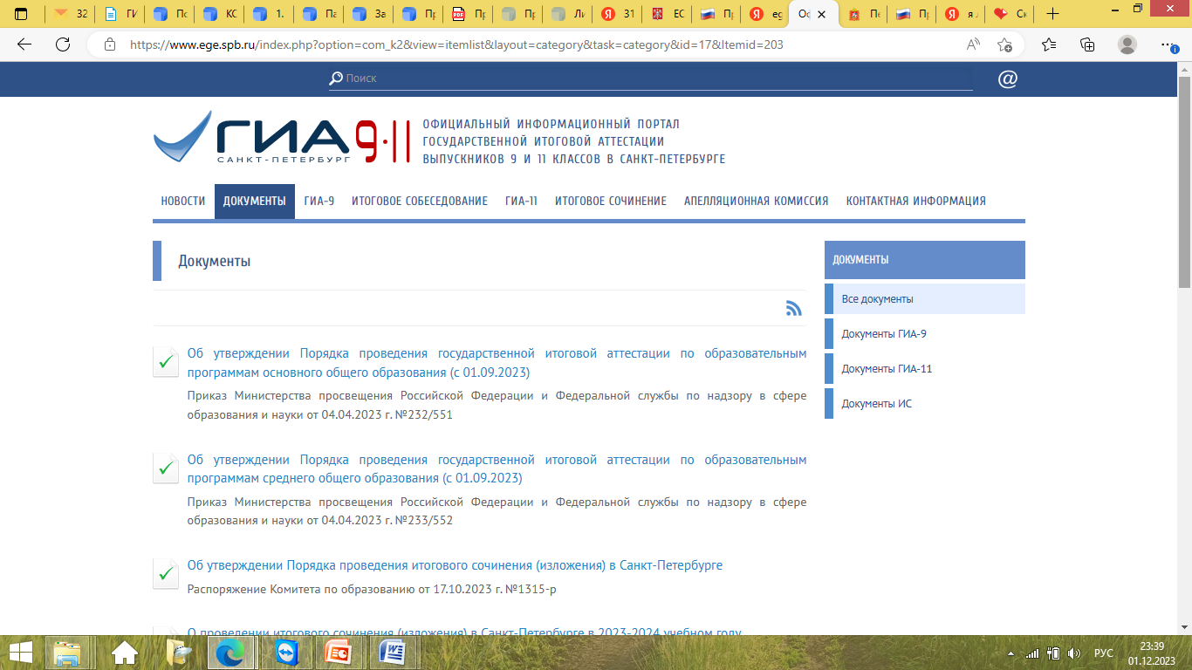
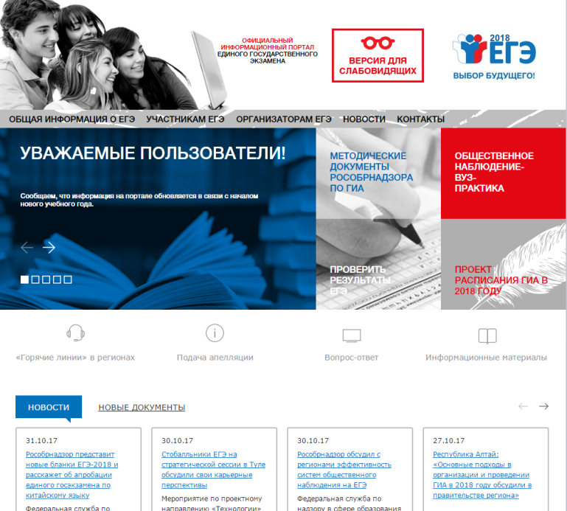
Полезные ссылки

Slide 25
Экзамены – общая забота всей семьи
Не оставляйте ребёнка наедине с проблемой выбора экзаменов.
Контролируйте подготовку к экзаменам в течении всего периода обучения.
Не стесняйтесь получить консультацию у учителя.
Ознакомьтесь с контрольно-измерительными материалами.
Побывайте на сайтах подготовки к экзаменам.
Составьте план подготовки к экзаменам.
Настройтесь на позитив.

Slide 26
Спасибо
за внимание

